Slide 1

ДЕТАЛИ УСПЕШНОЙ ОРГАНИЗАЦИИ СТЕРЕОФОТОГРАММЕТРИЧЕСКИХ РАБОТ
2-я Совместная конференция
«ЦИФРОВАЯ РЕАЛЬНОСТЬ: космические и пространственные данные, технологии обработки»
12-15 сентября 2022 г., г. Санкт-Петербург

Slide 2
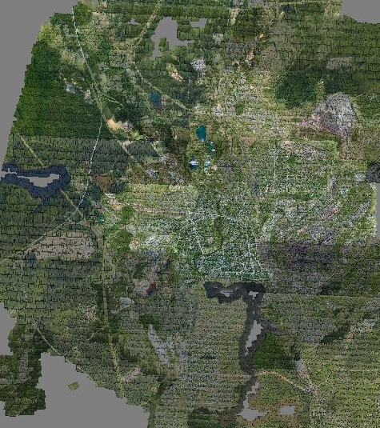
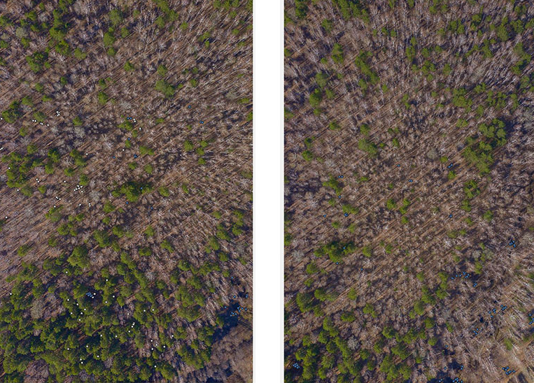
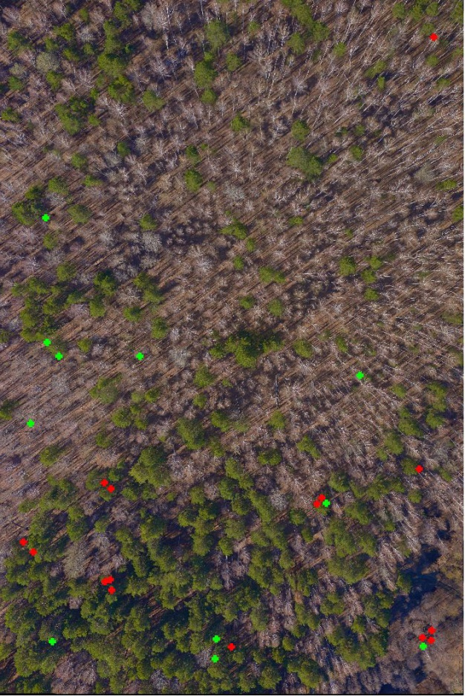
АНАЛИТИЧЕСКАЯ ФОТОТРИНАГУЛЯЦИЯ.
РАССТАНОВКА СВЯЗУЮЩИХ ТОЧЕК
3

Slide 3
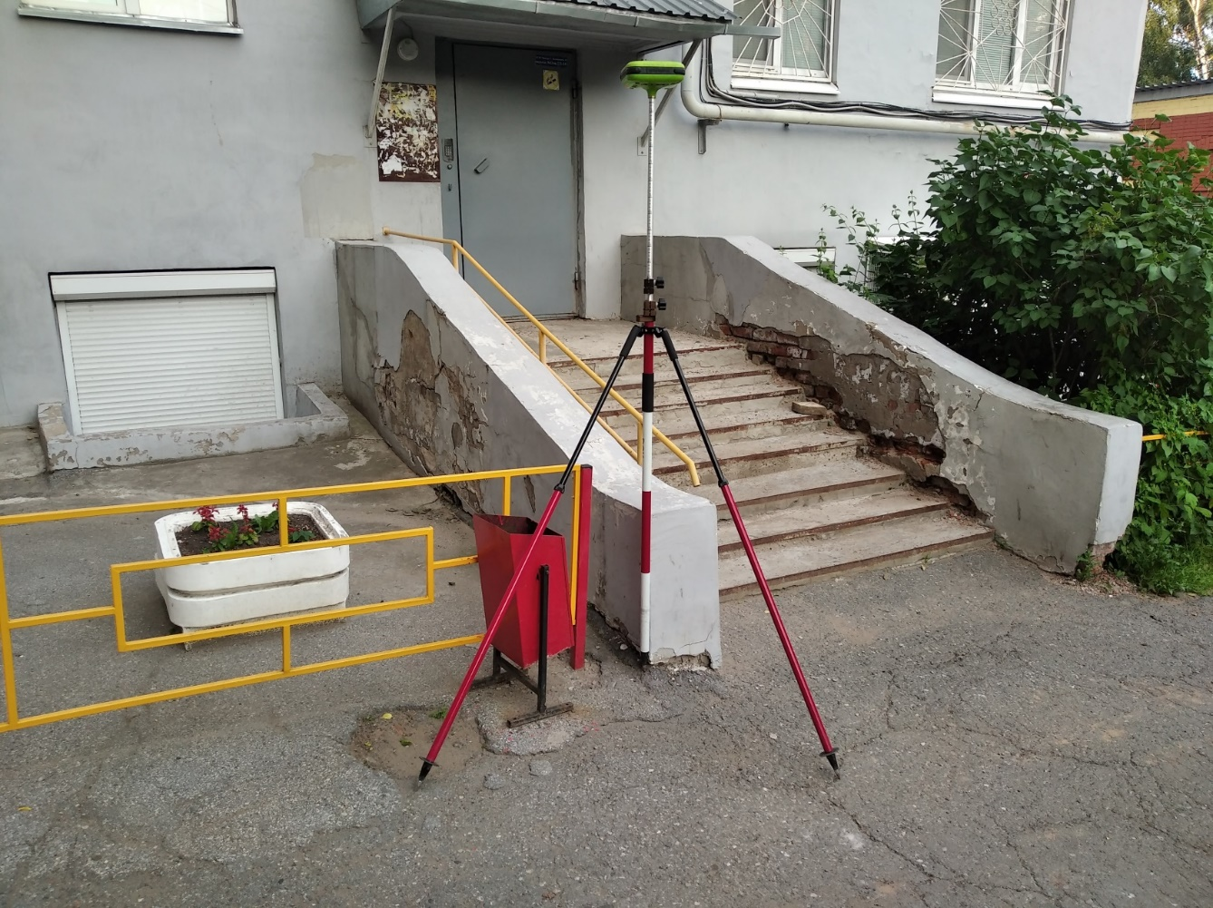
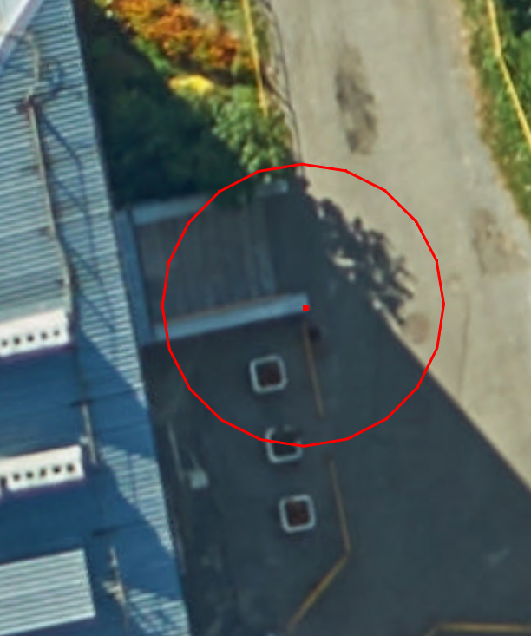
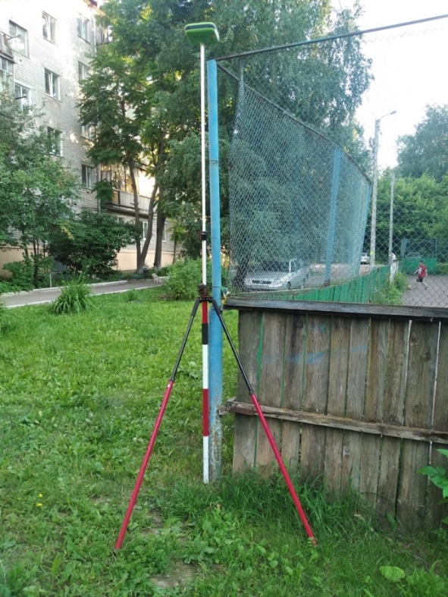
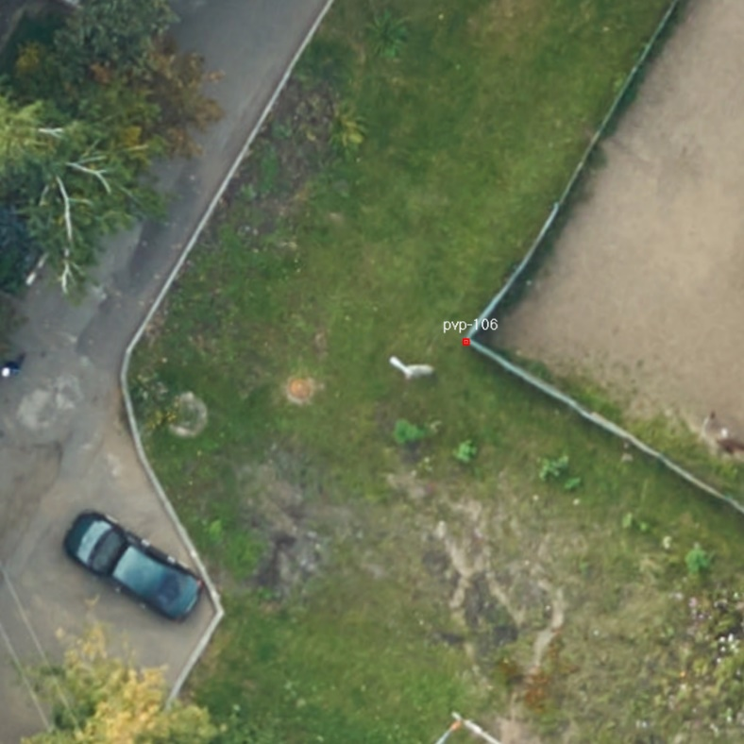
ИЗМЕРЕНИЕ ОПОЗНАКОВ
2

Slide 4
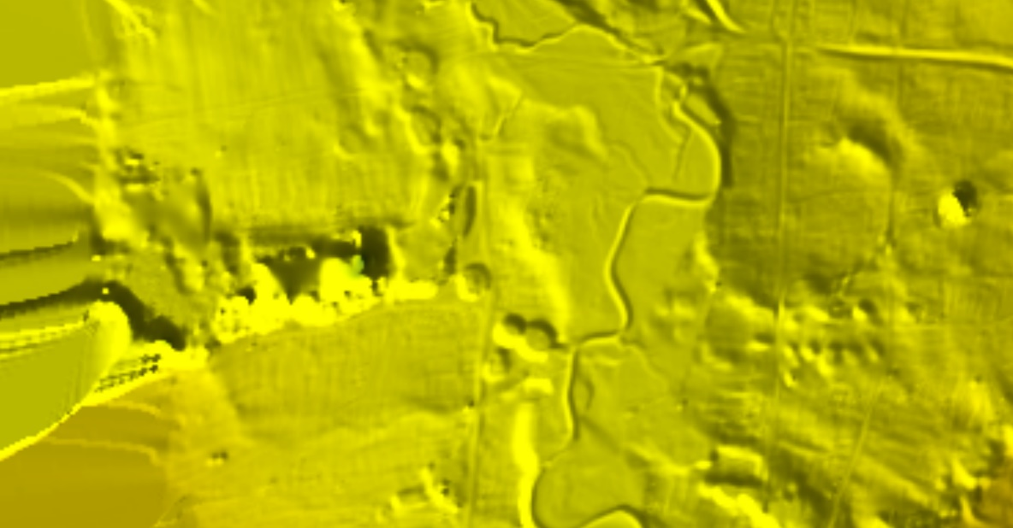
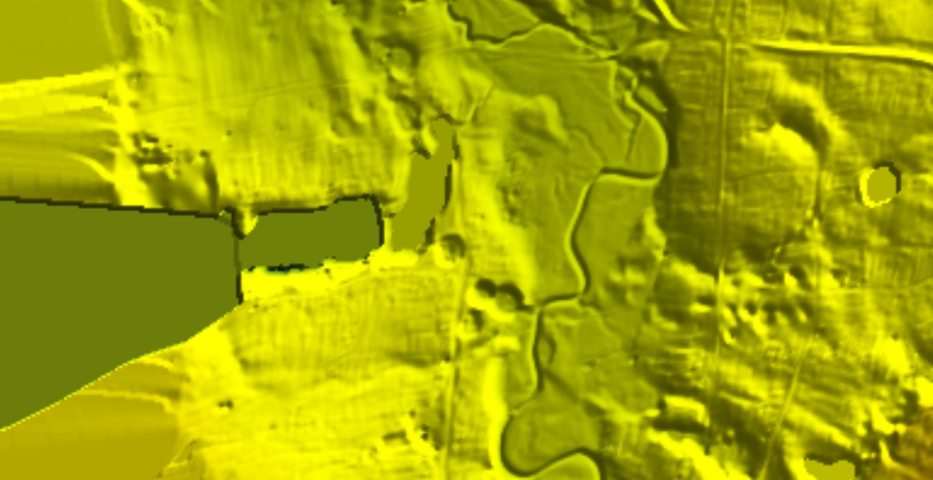
ПРАВКА ЦИФРОВОЙ МОДЕЛИ РЕЛЬЕФА
4
Автоматически построенная ЦМР
Исправленная по стереопарам ЦМР

Slide 5
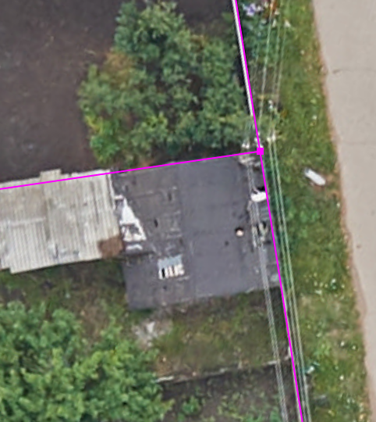
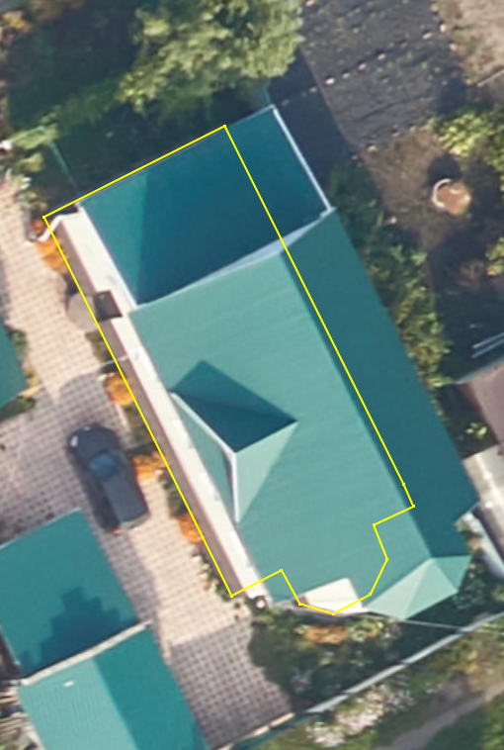
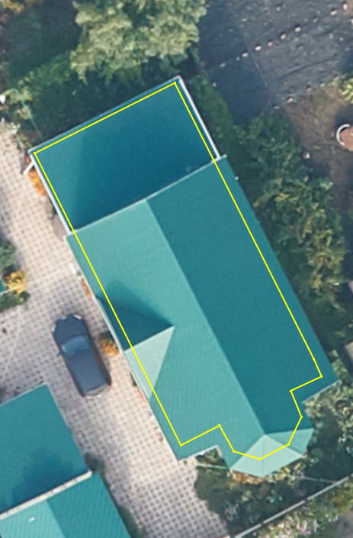
ОПРЕДЕЛЕНИЕ КООРДИНАТ ОБЪЕКТОВ НЕДВИЖИМОСТИ
5

Slide 6
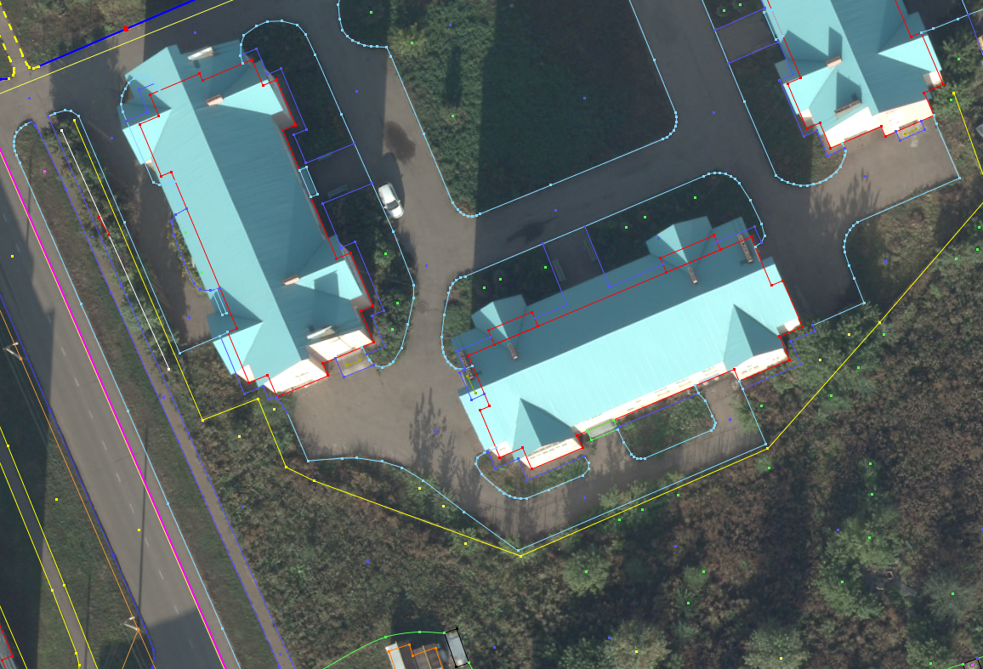
ТОПОСЪЕМКА В КРУПНЫХ МАСШТАБАХ
6
1:500
1:1000
1:2000

Slide 7
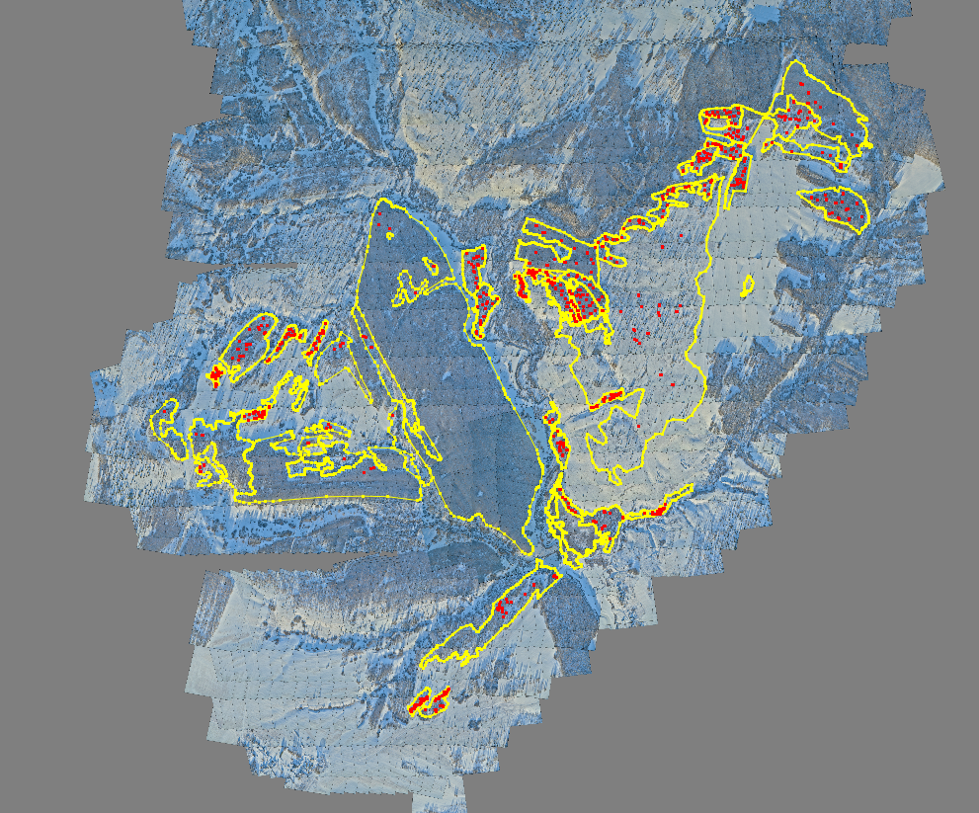
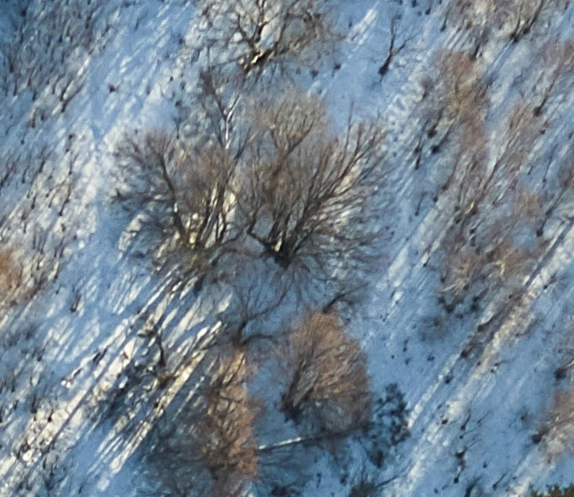
ЛЕСОТАКСАЦИЯ
7

Slide 8
ТРЕБОВАНИЯ К КОМПЬЮТЕРУ
8
Параметр | Рабочее место стереорисовщика | Полная фотограмметри-ческая обработка
Процессор (количество ядер) | Intel I3 (2 ядер) | Intel I7 (от 6 ядер)
RAM | 8 или более | 32 или более
Видеокарта | Nvidia Quadro P400 или выше | Nvidia Geforce 1070 или выше

Slide 9
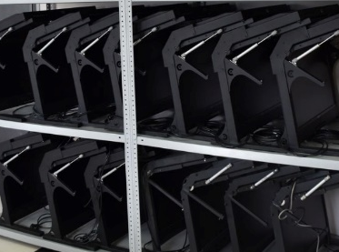
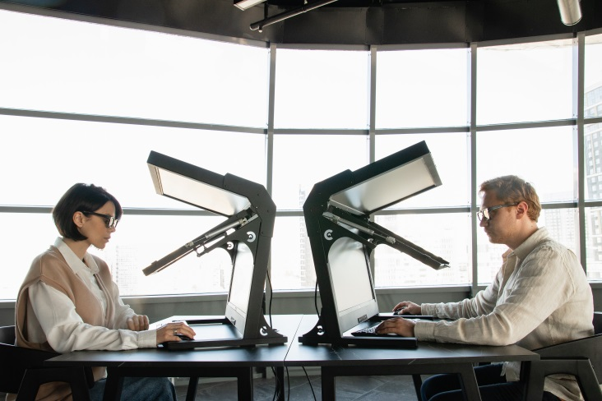
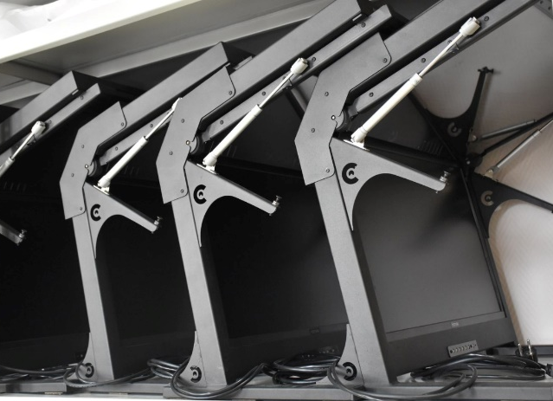
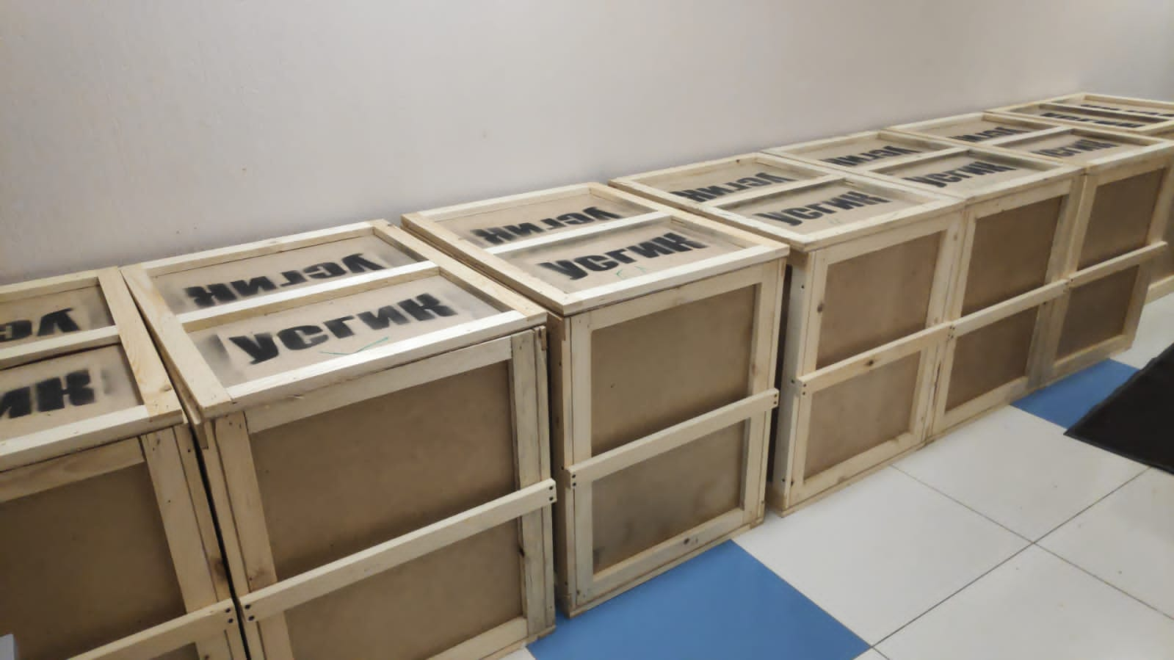
СТЕРЕОМОНИТОР SM1
9

Slide 10
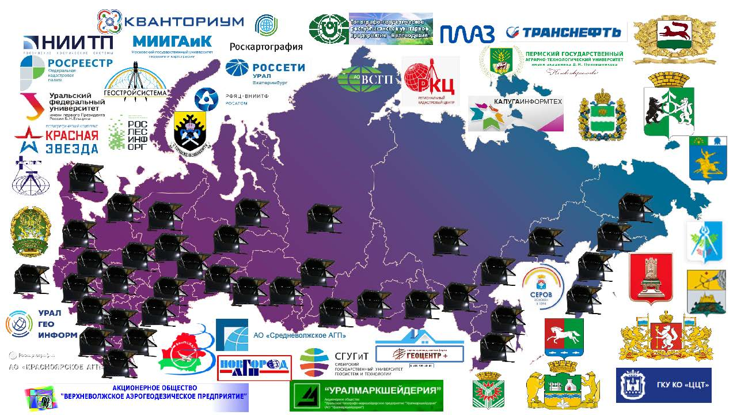
СТЕРЕОМОНИТОР SM1. География поставок
10

Slide 11
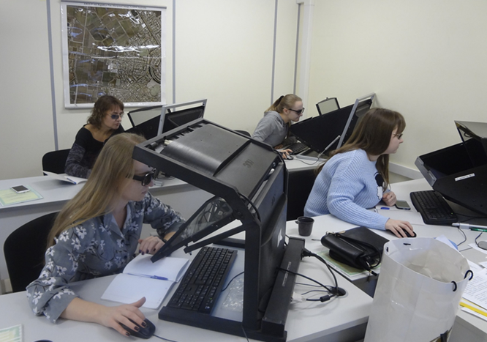




ОБУЧЕНИЕ. ПОВЫШЕНИЕ КВАЛИФИКАЦИИ
11
Инструктаж пользователей ПО и оборудования
Информационно-консультационные семинары
Обучающие* семинары
Повышение квалификации**
*В учебном классе (г. Екатеринбург) или, по договоренности, на территории Заказчика.
** Совместно с ООО «ГеоКарт». Лицензия на образовательную деятельность № 20549 от 27.10.2021 выдана Министерством образования и молодежной политики Свердловской области.

Slide 12
ТЕМЫ ОБУЧАЮЩИХ МЕРОПРИЯТИЙ
12
ТЕХНОЛОГИЧЕСКОЕ КОНСУЛЬТИРОВАНИЕ ПО ВОПРОСАМ:
выбор технологии производства картографических работ
исходные данные для создания карт
программное обеспечение
ОБУЧАЮЩИЕ СЕМИНАРЫ ДЛЯ ПОЛЬЗОВАТЕЛЕЙ:
ЦФС PHOTOMOD
ГИС Панорама
ИС MapInfo
ГИС ИнГео
ПРОГРАММЫ ПОВЫШЕНИЯ КВАЛИФИКАЦИИ
Основы работы на ЦФС PHOTOMOD
Основы современной картографии
Современные геодезические работы
Фотограмметрия в управлении территориями

Slide 13
ТЕМЫ ОБУЧАЮЩИХ МЕРОПРИЯТИЙ
13
ИНФОРМАЦИОННО-КОНСУЛЬТАЦИОННЫЕ СЕМИНАРЫ
Топографическое дешифрирование
Редактирование карт
Классификация пространственной информации
3D-моделирование территорий и объектов
Беспилотная аэрофотосъемка и фотограмметрическая обработка полученных результатов
Фотограмметрия и дистанционное зондирование Земли
Муниципальные ГИС. Картографическое обеспечение
Стереотопографическая съемка рельефа
Основы стереофотограмметрических измерений

Slide 14
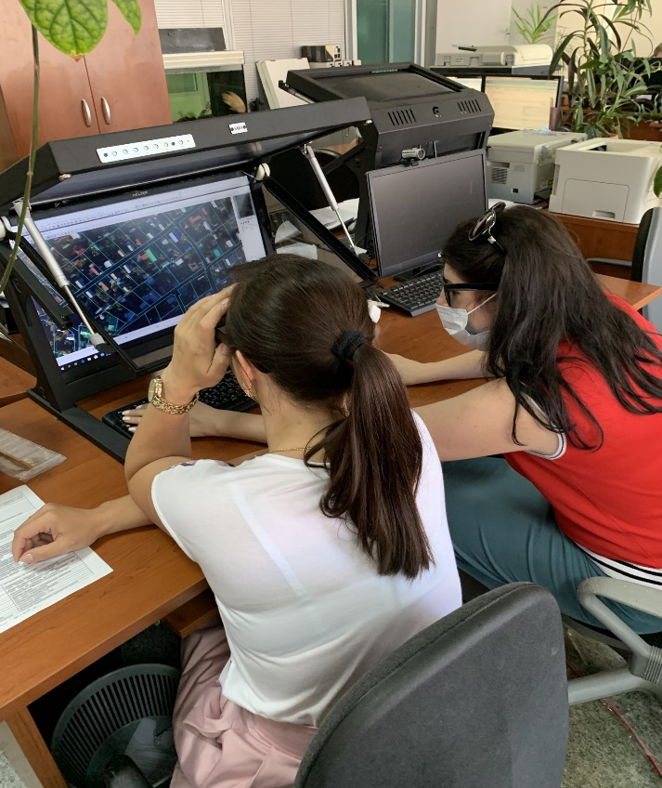
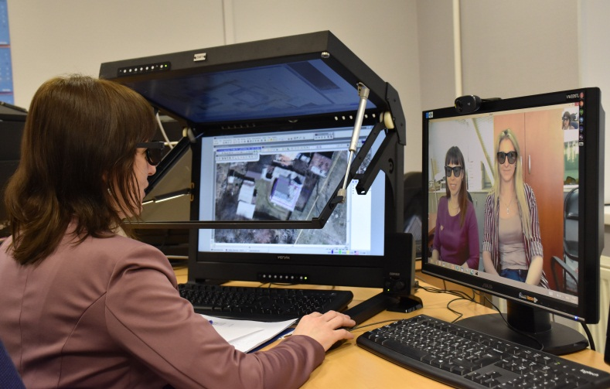
УДАЛЕННЫЙ СТЕРЕОКЛИЕНТ (ЦФС «PHOTOMOD», Ракурс)
14
Дистанционное обучение специалистов ФГБУ «Филиала кадастровой палаты»
по Республике Башкортостан
Технологическое консультирование
в условиях пандемии,
г. Уфа, 2020 г.

Slide 15

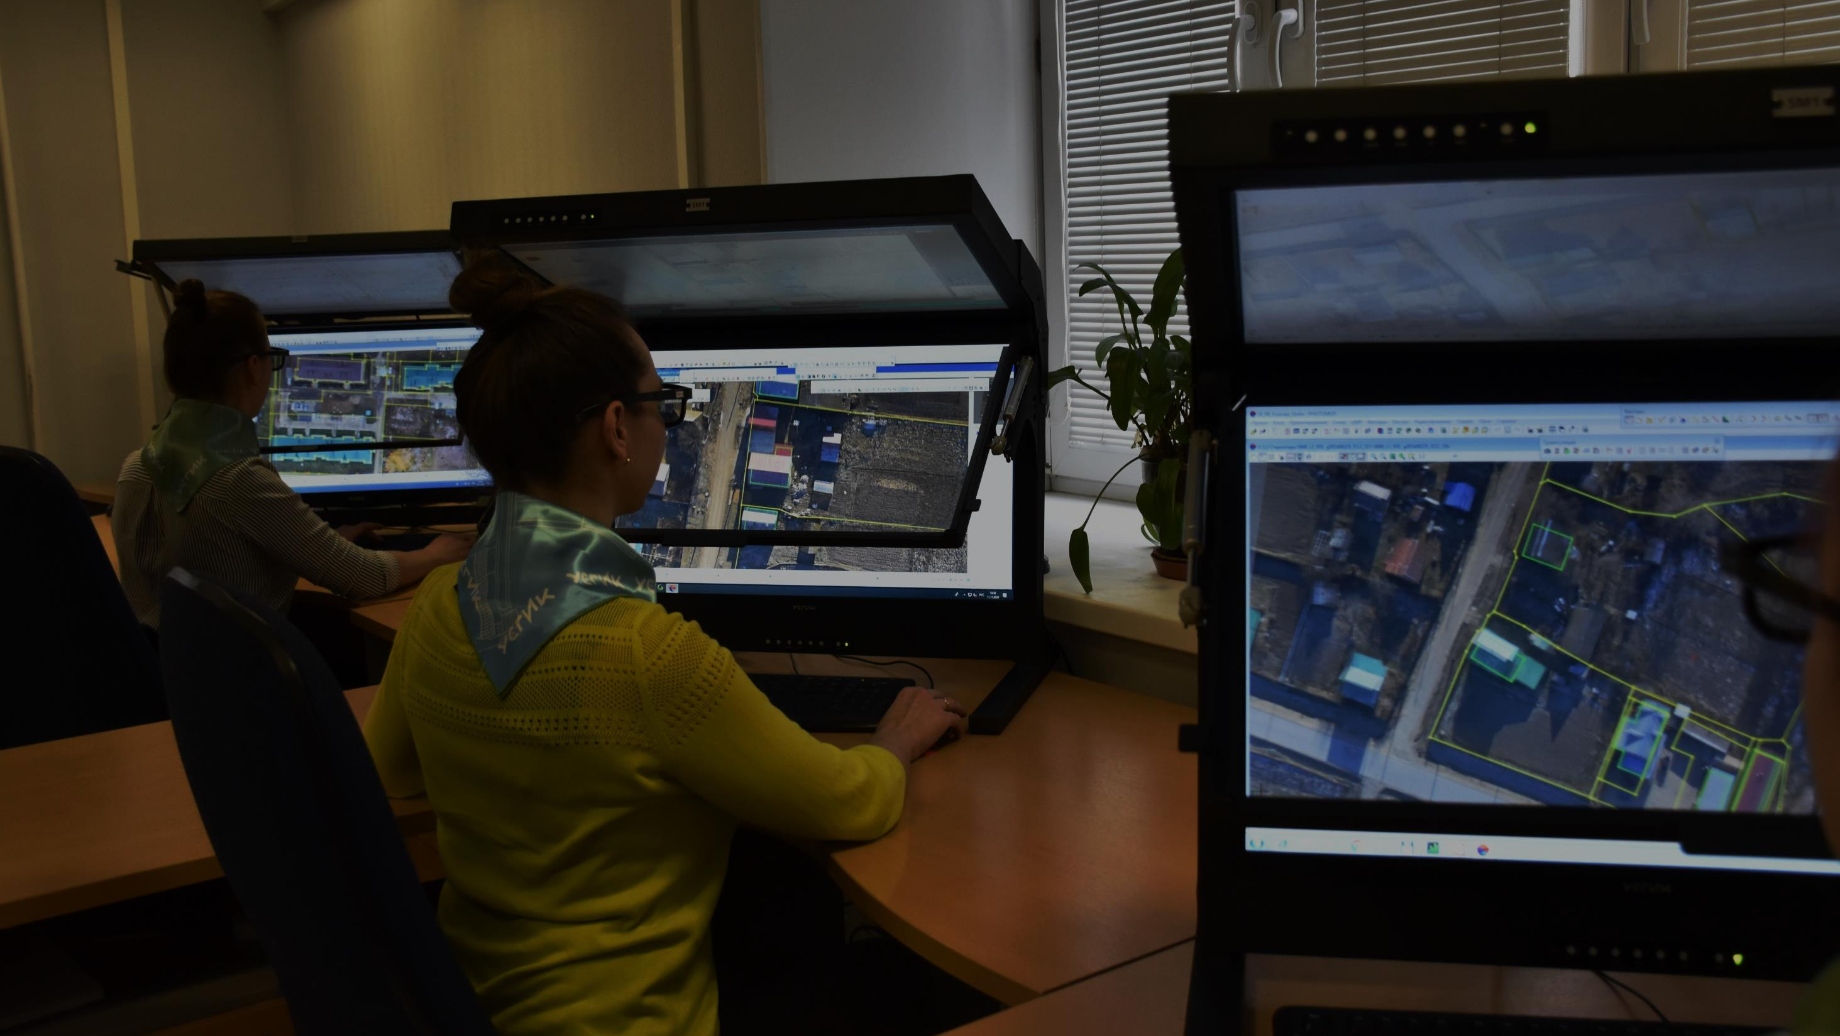
БЛАГОДАРЮ ЗА ВНИМАНИЕ
Кобзева Елена Александровна kobzeva@usgik.ru
г. Екатеринбург, ул. Фурманова, д. 127
www.usgik.ru тел. 8(343) 219-95-99

